Slide 1

介護施設の皆さまへ
腰痛予防・転倒防止に取り組んでいますか？
山梨県介護施設SAFE協議会
介護施設において、転倒や腰痛等の「行動災害」が多発しています。
県内の介護施設の労働災害の約7割を占めている、転倒災害・腰痛災害の防止に取り組みましょう。
山梨県介護施設SAFE協議会は、行動災害の予防を労働分野の問題としてだけでなく、企業の経営問題、国民の健康に関わる問題として捉え、行動災害防止のための好事例や問題点の共有、啓発資料の作成などを通じ、県内の小売業における安全衛生に対する機運醸成を推進することを目的に活動しています。
１ 山梨県における労働災害の概況
県内の全産業における死傷者数は、昭和35年(1960年)の3,856人をピークに減少傾向が続いていますが、近年は増減を繰り返しており、令和７年(2025年)は、過去10年間で最多の948人となりました(新型コロナを除く)。
また、介護施設を含む社会福祉施設の死傷者数は増加傾向にあり、近年は70～80人で推移しています(新型コロナを除く)。その内、60歳以上の高齢者も増加傾向にあり、令和7年は、69人中33人(約48％)が60歳以上となりました。
（人）
２ 社会福祉施設（介護施設を含む）における労働災害の発生状況
事故の型別(令和2年～令和7年)
休業見込日数別(令和2年～令和7年)
切れ・こすれ 1％
はさまれ・巻き込まれ 2％
直近5年間の社会福祉施設の労働災害を事故の型別にみると「腰痛」等の「動作の反動・無理な動作」が最も多く、全体の約４割を占め、次いで「転倒」が多い結果となりました。また、「転倒」「腰痛」等を合わせた行動災害が7割以上を占めており(新型コロナを除く)、対策が急務となっています。
直近5年間の労働災害による休業見込日数別にみると、「2週間以上1か月未満」が最も多く、次いで「1か月以上3か月未満」となりました。転倒等の行動災害は軽く済むと思いがちですが、実際は骨折等を伴う重篤な災害も発生しており、休業期間が長期化するケースも多いです。

Slide 2


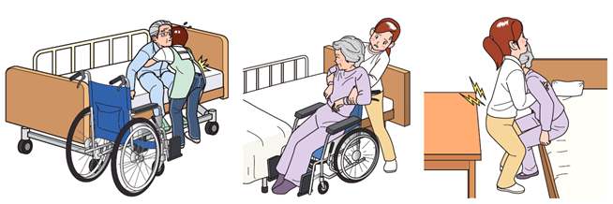
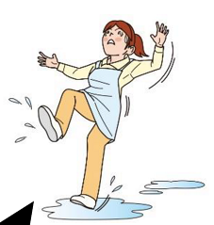
３ 労働災害の発生事例(令和７年に山梨県で発生したもの)
● 転倒
どこで | 何をしていて | 何が原因で （何がきっかけで） | いかにして | どうなった ケガの程度 休業日数 | 再発防止の ポイント
施設の 入り口 | 出勤時 | 障害物をまたごうとして | 私物のカバンを持っており、手が出ないまま | 転倒(つまずき) ひざの関節を脱臼 3か月休業 (60代) | 通路に物を置かず、障害物を見つけたらすぐに片付ける
施設の裏の出入口付近 | 洗濯物を干し終え、施設内に戻る際 | 数センチの石の段差があり | 踏み外して、右足首をひねり | 転倒(つまずき) 足の甲、下腿打 2か月休業 (50代) | 段差を表示し、解消又はスロープ化する
訪問 介護先 | 利用者の買い物を終えて戻る際 | 冬期で滑りやすくなっているタイルに滑り | バランスを崩して 背部を強打し | 転倒(滑り) 骨折 4か月休業 (70代) | 滑りにくい靴を着用し、滑りやすい場所では急がない
施設の 居室前 | 作業の移動中 | 清掃中で濡れていた床が原因で | 足を滑らせ 左手首を強打し | 転倒(滑り) 手首骨折 2か月休業 (70代) | 濡れた床を表示・区画し、乾くまで立入りを避ける
施設内の 通路 (段差部) | 清掃の移動中 | 急いでおり、他の労働者及び利用者に気が付かず | すれ違う際、バランスを崩し、段差のあるスロープから落ちて | 転倒(踏み外し) 足首の捻挫 2週間休業 (50代) | 段差を表示・解消し、通路では周囲を確認して歩く
利用者宅 | 玄関まで 歩行介助中 | 利用者がふらついたため支えようとして | 利用者の体重がかかり | 骨盤部挫傷による 腰痛 1か月休業 (50代) | 利用者の状態を確認し、歩行補助具を使用する
施設内の 居室 | 利用者をベッドから車いすへ移動する際 | 利用者の体が引っ掛かり、体重がかかってしまったため | 支えきれずに、ギックリと | 骨盤部骨折による 腰痛 約2か月休業 (60代) | 一人で抱え上げず、介護リフト又は複数人で介助する
施設の1階 | 利用者を車いすからベッドへ移動する際 | 年齢等により利用者を持ち上げることができず | 持ち上げる際に体に激痛が走り | 骨盤部圧迫骨折による腰痛 1か月休業 (70代) | 無理に持ち上げず、介護リフト又は複数人で介助する
● 腰痛

Slide 3
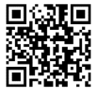
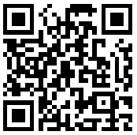
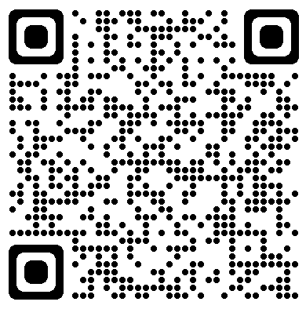

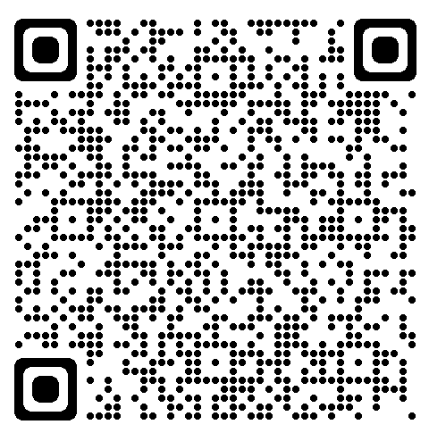
利用者・職員の
転倒・腰痛のない職場づくりのため
下記の対策に取り組みましょう
作業場所の
整理整頓
作業場所の
清掃
毎日の運動
健康体操
４Ｓ(整理・整頓・清掃・清潔)の手法は
こちら↓
転倒・腰痛予防に役立つ元気体操はこちら
から ↓
危険箇所の
見える化
手すり等の
設置
滑りにくい
靴の着用
段差注意
職場の危険の見える化実践マニュアルはこちら →
作業内容の
見直し
一人介助の
禁止
ノーリフトケアの
推進
台車の使用や二人作業への変更等により、
体の負担を減らし腰痛等のリスクを減らしましょう。
介護施設における腰痛予防対策の実施は、介護報酬の加算要件の一つになっています！詳しくはこちらをチェック！

Slide 4
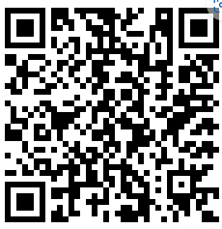

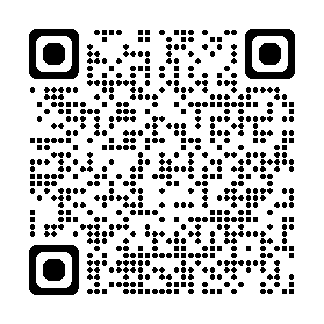
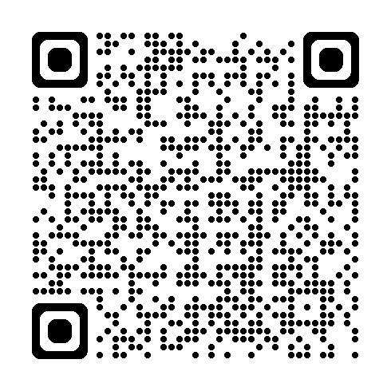
介護施設における
高年齢労働者の災害防止対策について
介護施設でも高年齢労働者の災害が増加しています！！
エイジフレンドリーガイドライン は
エイジフレンドリー指針に格上げされました
「高年齢者の労働災害防止のための指針」（エイジフレンドリー指針）概要
令和８年４月１日から「高年齢者の労働災害防止のための措置」が事業者の努力義務に！
１ 安全衛生管理体制の確立とリスクアセスメントの実施
・経営トップが高年齢者の労働災害防止対策に取り組む方針を示し、対策の実施体制を明確化すること。
・高年齢者の労働災害防止について、安全衛生委員会等において調査審議するなど労使で話し合うこと。
・高年齢者の身体機能（筋力、バランス力、敏捷性、全身持久力、感覚機能、認知機能）の低下等による労働災害の発生リスクに
ついて、災害事例等からリスク洗い出し、対策の優先順位を検討し、その結果も踏まえて以下を参考に優先順位の高いものから
取組事項を決めること。
２ 職場環境の改善
・１で実施したリスクアセスメントの結果に基づき、設備、装置等の導入、改善と高年齢者の特性（身体機能等）を考慮した
作業管理を検討し、事業場の実情に応じて優先順位を付けて改善に取り組むこと。
３ 高年齢者の健康や体力の状況の把握
・労働安全衛生法で定める雇入れ時及び定期健康診断を確実に実施すること。
・体力の状況を客観的に把握し必要な対策を行うため、主に高年齢者を対象とした体力チェックを継続的に実施すること。
４ 高年齢者の健康や体力の状況に応じた対応
・健康や体力の状況を踏まえて、必要に応じ就業上の措置を講じること。
・高年齢者に適切な就労の場を提供するため、職場環境の改善を進め、働き方のルールを構築するよう努めるとともに、高年
齢者の業務内容決定の際は、健康や体力に応じて、安全と健康の観点を踏まえた適合する業務とのマッチングに努め、継続
した業務の提供に配慮すること。
・高年齢者の治療と就業の両立については、「治療と就業の両立支援指針」に基づく取組に努めること。
・集団及び個々の高年齢者を対象として、身体機能等の維持向上のための取組を実施することが望ましいこと。
５ 安全衛生教育
・作業内容とそのリスクについての理解を得やすくするために、十分な時間をかけ、写真や図、映像等の文字以外の情報も活
用すること。
・経験のない業種や業務に従事する場合には、特に丁寧な教育訓練を行うこと。
・加齢に伴う労働災害リスクの増大」への対応等、高年齢者特有の特性と高年齢者の安全衛生対策について教育を行うこと。
高年齢労働者の
安全衛生対策
エイジフレンドリー補助金について
１ 補助金の目的
・高年齢労働者の労働災害防止のための設備改善や専門家による指導などの費用を補助します。
・高年齢労働者の雇用状況や対策・取組の計画を審査の上、効果が期待できるもの
について、補助金を支給します。
補助金の詳細はこちら☝
２ 対象となる事業者 （次のいずれも満たす中小企業事業者であること)
・ １年以上事業を実施していること。
・ 役員を除き、自社の労災保険適用の高年齢労働者(60歳以上)が常時１名以上就労していること。
【令和８年度 お問合せ先】
（一社）日本労働安全衛生コンサルタント会 エイジフレンドリー補助金事務センター
【申請担当】03-6381-7507 【支払担当】03-6809-4085
ＨＰ（https://www.jashcon-age.or.jp）
令和８年度ＳＡＦＥ協議会と
災害防止対策の詳細についてはこちら☝
山梨県介護施設SAFE協議会
山梨労働局・山梨県・山梨県老人福祉施設協議会・山梨県老人保健施設協議会・全国健康保険協会山梨支部
・山梨県損害保険代理業協会・(公財)介護労働安定ｾﾝﾀｰ山梨支部・(株)やさしい手甲府・(福)いきいき倶楽部

